Slide 1
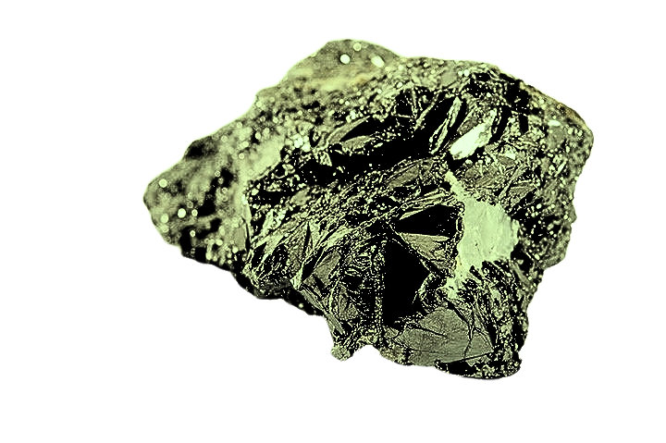
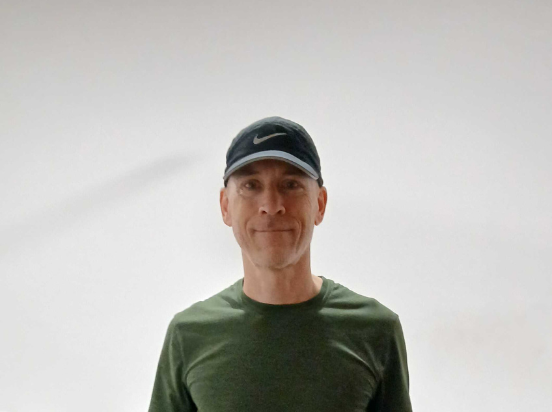

COMMENT UTILISER L'IA EN MODE HORS LIGNE AVEC ONNX RUNTIME
André Masson
Ingénieur logiciel Fullstack et Mobile
Lichens Innovation

Slide 2

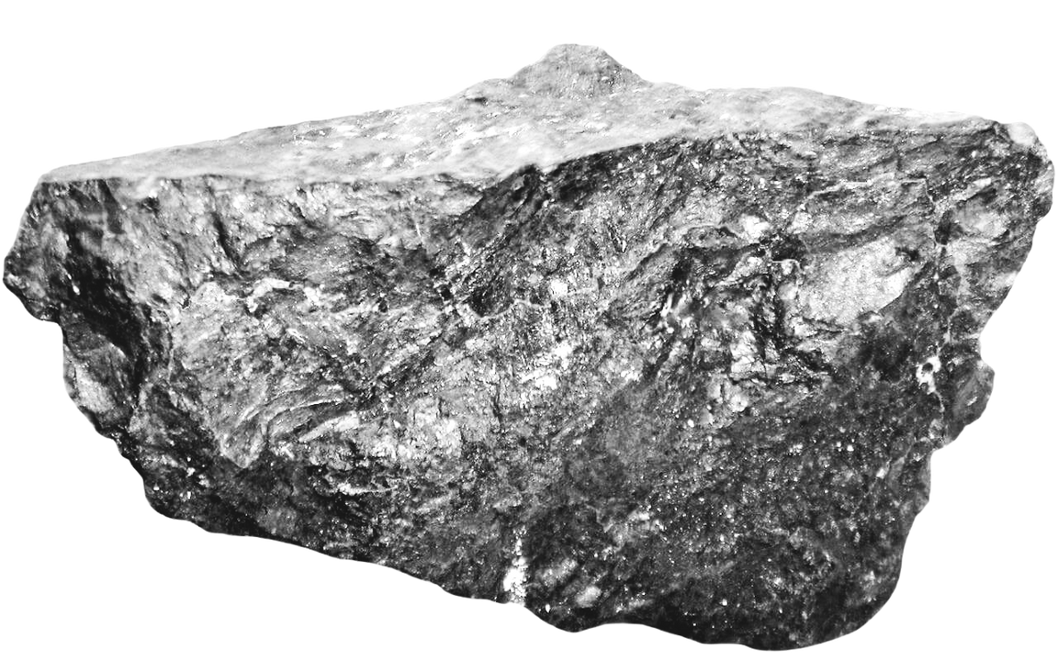
Pourquoi dépendre du cloud peut être un frein?
Territoire étendu
Galerie souterraine
Sécurité des données
Coûts
l.

Slide 3

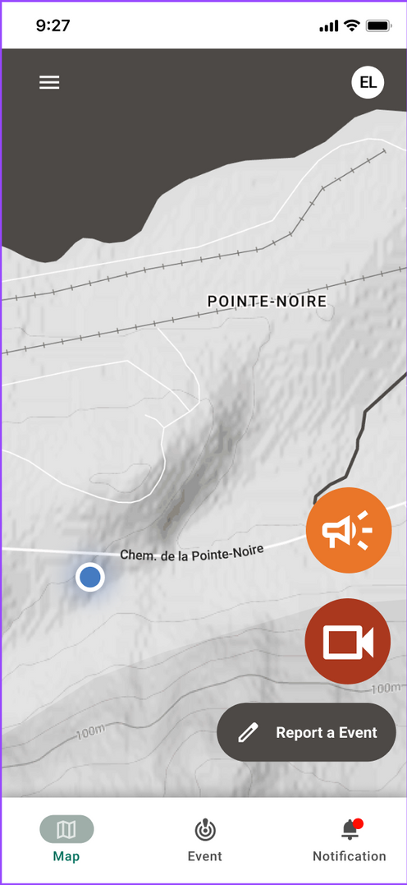
Pourquoi le mobile ?
Les travailleurs de l’industrie minière ont souvent besoin d’accéder à des outils d’IA sur le terrain, sans connexion internet.
Les données sensibles (ex : cartes géologiques, rapports de maintenance) doivent rester sécurisées.
l.

Slide 4
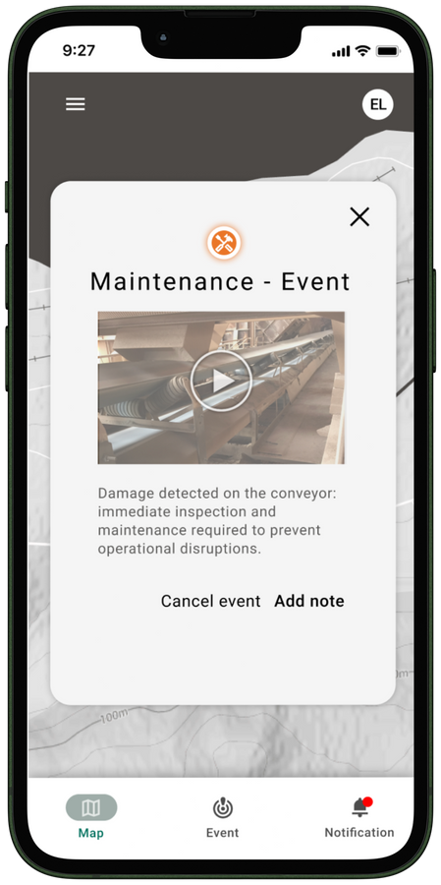
x
Qu’est-ce que ONNX Runtime ?
Un moteur d’exécution pour modèles d’IA optimisé pour la performance.
Supporte iOS et Android.
Modèles optimisés pour les appareils mobiles.
On est en contrôle total des données sensibles
Utilisation de WASM pour le navigateur.
Avantages clés
Exécution hors ligne.
Optimisation pour CPU et GPU.
Sécurité des données (pas de transfert vers le cloud).
l.

Slide 5







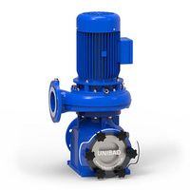


Démo : recherche sémantique
Contexte
Utilisation de Transformers.js et ONNX Runtime pour une recherche sémantique dans une base de connaissances
(ex : guide de développement TypeScript/React).
Points clés
Pas de dépendance au cloud.
Utilisation de WASM pour des calculs intensifs.
Sérialisation des données pour une réutilisation optimale.
LLM _ maintenace
Vos cartes
Vos rapports
7 jours précédents
Claims 2012
Le meilleur claim
Or au nord
J’ai un problème sur ma pompe, est-ce que tu peux me montrer les pièces à changer?
Où puis-je trouver
30 jours précédents
Voici les pîèces en défaut 24-003-LML. Il faudra les chager pour du neuf.
Créer un rapport 2
Où trouvons-nous
La roche propice
Avons-nous d’autres
Ajouter des espaces de disucssion
Écrivez votre demande...
x
l.

Slide 6

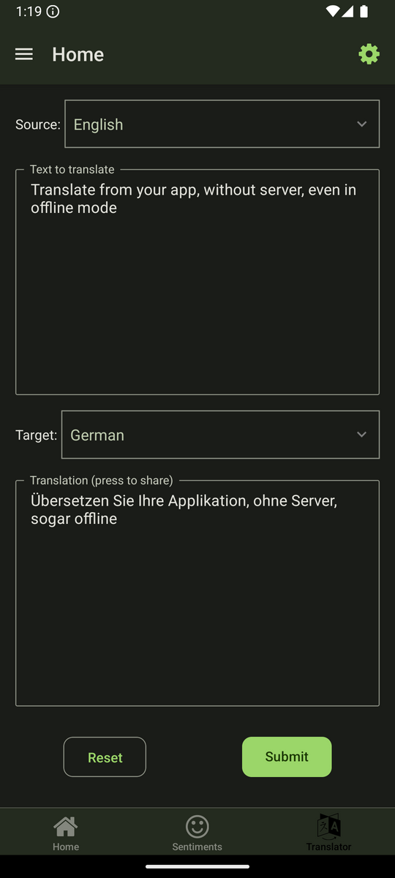
Demo : Traduction hors ligne
Chargement d’un modèle de traduction (équivalent de OpenAI Whisper) avec ONNX Runtime.
Démontrer la traduction d’un texte en direct.
Montrer comment
les modèles peuvent être dispo offline
les données sont contrôlées sur l’appareil
l.

Slide 7
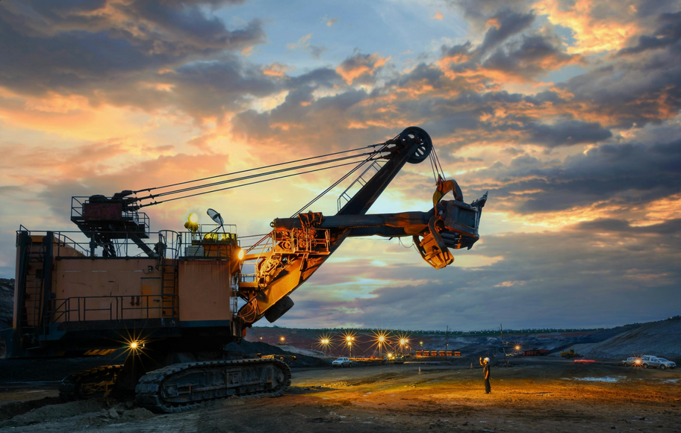
Demo : Reconnaissance d’objets dans les Images
Chargement d’un modèle de vision par ordinateur avec ONNX Runtime.
(ex : YOLO ou MobileNet)
Démontrer la reconnaissance d’objets dans une image prise par l’appareil photo du mobile.
Expliquer comment les données sensibles restent sécurisées.
(ex : images de sites miniers)
Poulie
cable
Godet
cable
Chenille
Camion
Homme
Camion
Camion
Camion
l.

Slide 8
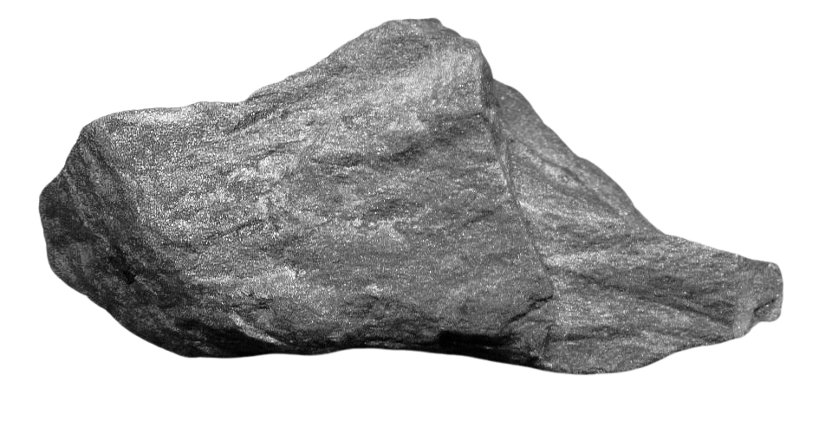
Récapitulatif
ONNX Runtime permet d’exécuter des modèles d’IA hors ligne, en toute sécurité.
Les données sensibles peuvent être encryptées et rester sur l’appareil.
Le mobile est prêt pour l’IA embarquée, même dans des environnements exigeants comme l’industrie minière.
l.

Slide 9
QUESTIONS ET DISCUSSIONS?
MERCI!

